Slide 1
Проект: Компьютерная игра
«В поисках MAIN NODE 2.0»
Подготовили: Казарников С., Шульга Г.

Slide 2
Идея и задача проекта
Идея проекта:
Компьютерная игра, в которой игрок выступает в качестве компьютерного вируса
Основная задача, которую решает проект:
Перенесение проекта на базу pygame
Цель игры:
найти главный узел, взломать его и зашифровать

Slide 3
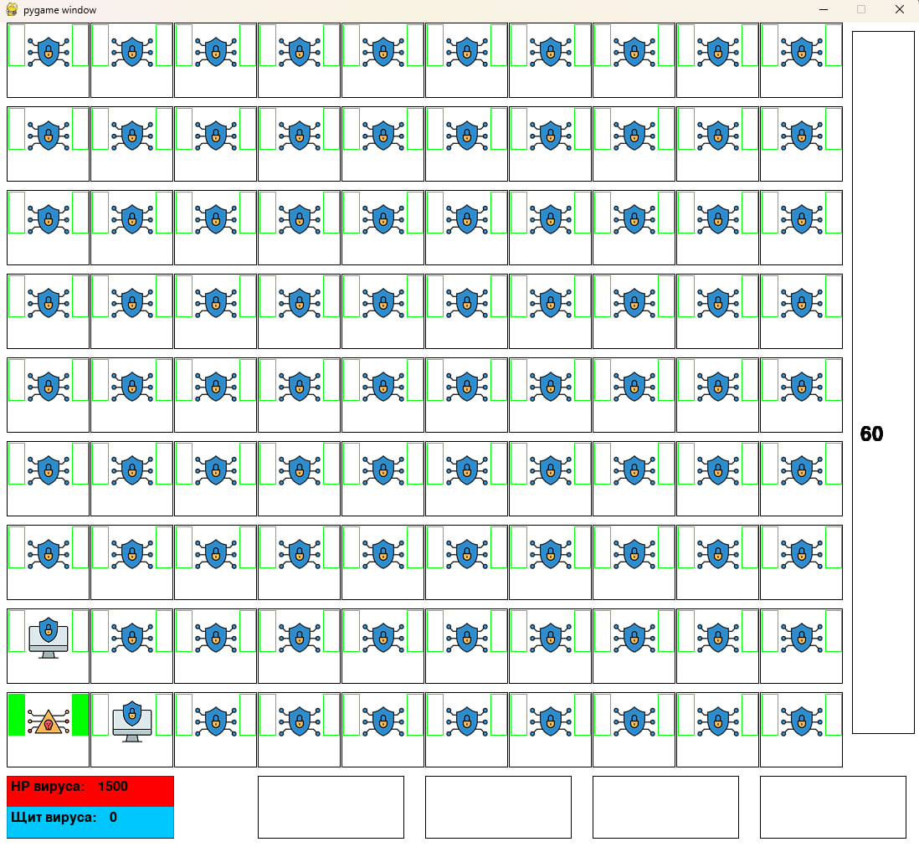
Игровая механика
Игровое поле представляет собой прямоугольник, состоящий из клеток, каждая из которых является сетевым узлом.

Slide 4




Игровая механика
Каждый узел защищен системой защиты – антивирусом одного из 4 типов
При попытке игрока (вируса) взломать узел существует вероятность активации системы защиты, которая при срабатывании блокирует соседние узлы. Для дальнейшего продвижения необходимо либо обойти, либо уничтожить антивирус.

Slide 5
Игровая механика
1. Шифровка главного узла = победа игрока
3. Срабатывание таймера тревоги (истечение времени) = поражение игрока
2. Уничтожение вируса антивирусом = поражение игрока
Игра завершается одним из трех вариантов:

Slide 6
Описание реализации
Приложение состоит из 2 форм и 4 главных классов
Форма 1. Главное окно (в разработке)
Здесь происходит выбор игроком уровня сложности, выбор снаряжения, улучшения и т.д

Slide 7

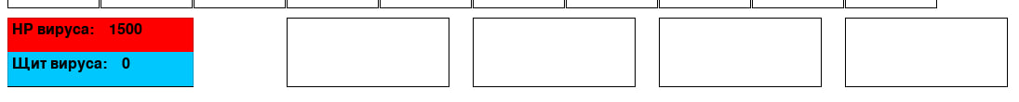
Описание реализации
Форма 2. Игровое поле
Правая панель
таймер обратного отсчета
Нижняя панель
индикатор здоровья вируса,
индикатор силы атаки вируса,
кнопки активации скриптов

Slide 8

Описание реализации
Основная часть:
сетка, состоящая из элементов- УЗЛОВ.
Прогресс взлома
Прогресс шифровки
Количество жизни антивируса
Кнопка с иконкой, отображающей текущее состояние узла

Slide 9

Описание реализации
При нажатии игрока на кнопку возникает несколько вариантов развития событий:
1. Взлом
Если нет никаких помех, происходит взлом узла

Slide 10

Описание реализации
2. Блокировка
На каждом шаге взлома происходит проверка значения случайной величины, и если она выше значения величины активации антивируса, то взлом останавливается, и внешний вид кнопки меняется на иконку соответствующего ей антивируса. Соседние прилегающие узлы в радиусе поражения также блокируются, их иконки тоже меняются

Slide 11
Описание реализации
3. Атака
Узел с активным антивирусом может быть ТОЛЬКО атакован
Во время атаки антивируса вначале применяются все эффекты активированных скриптов, такие как: понижение здоровья антивируса в 2 раза; щит, защищающий вирус от урона антивируса; бонусный урон; восстановление целостности вируса.
Затем рассчитывается урон с учетом всех бонусов скриптов. На эту величину здоровье антивируса уменьшается. Если в результате атаки здоровье антивируса стало меньше или = 0, он считается уничтоженным. Клетки, заблокированные им, разблокируются. Узел, содержащий антивирус становится доступен для дальнейшего взлома.
Если в результате атаки антивирус не был уничтожен, то он контратакует наш вирус. Происходит активация всех бонусных эффектов антивирусов, рассчитывается урон и полученное количество отнимается сначала от щита (если он есть), затем от здоровья вируса. Если в результате контратаки антивируса здоровье стало меньше или =0, игрок проигрывает.

Slide 12
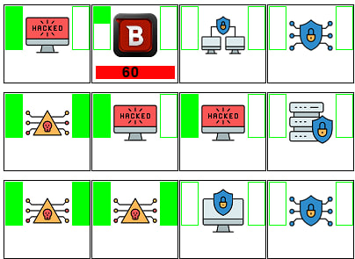
Описание реализации
4. Шифровка
При отсутствии антивируса узел может быть зашифрован. Шифровка обычных узлов приносит очки, шифровка главного узла – победу. Во время шифровки проверяется значение случайной величины и если она больше величины срабатывания таймера окончания, то таймер активируется. Если не закончить игру до окончания таймера, то игрок проигрывает, очки сгорают.

Slide 13
Основные классы
Board
Главный класс, отвечает за логику игрового поля, содержит свойства и методы для связи объектов узлов, вируса, антивируса. Генерация игрового поля происходит методом данного класса.
Node
Virus
Хранит информацию о состоянии и активных скриптах вируса. Содержит методы, меняющие очки жизни, атаки, щита и метод атаки антивируса
Antivirus
Содержит в себе свойства антивируса и методы, реализующие ответные меры на воздействие (атака, блокировка)
Отвечает за логику каждого узла на игровом поле. Хранит информацию о координатах узла и его состоянии, ссылку на связанный с этим узлом антивирус. Методы узла представляют собой различные методы по изменению состояния данного узла, методы продвижения взлома и шифровки
The Player Field
Отображает всю информацию об игровом поле и инициализирует все нажатия клавиш

Slide 14
Используемые технологии
pygame
Random
Path

Slide 15
Выводы по итогам проекта
В ходе выполнения проекта удалось реализовать:
Игровое поле
Таймер конца игры
Функция взлома и шифровки
Атака на антивирусы
Конфигурация уровней сложности (в разработке)
Механика победы

Slide 16
Выводы по итогам проекта
На данный момент осталось не реализовано:
Скрипты (Казарников)
Главное меню на pygame (Шульга)
Конфигурация уровней сложности (Шульга)
Таким образом, намечены возможные пути для дальнейшей доработки и развития.

